Slide 1
CHAPITRE 1 particularité de la cellule végétale

Slide 2
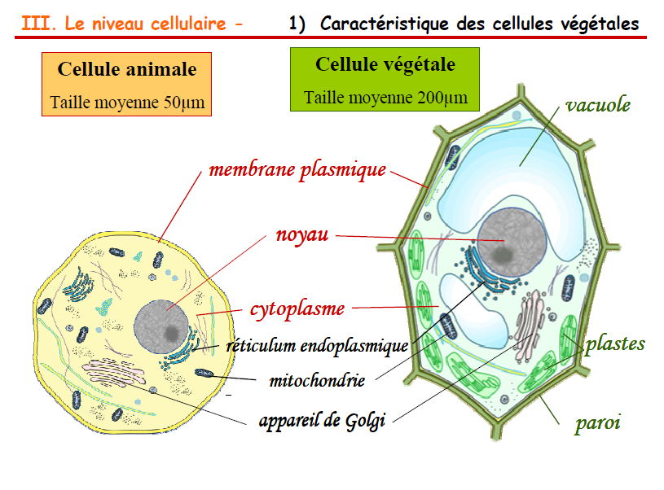

Slide 3
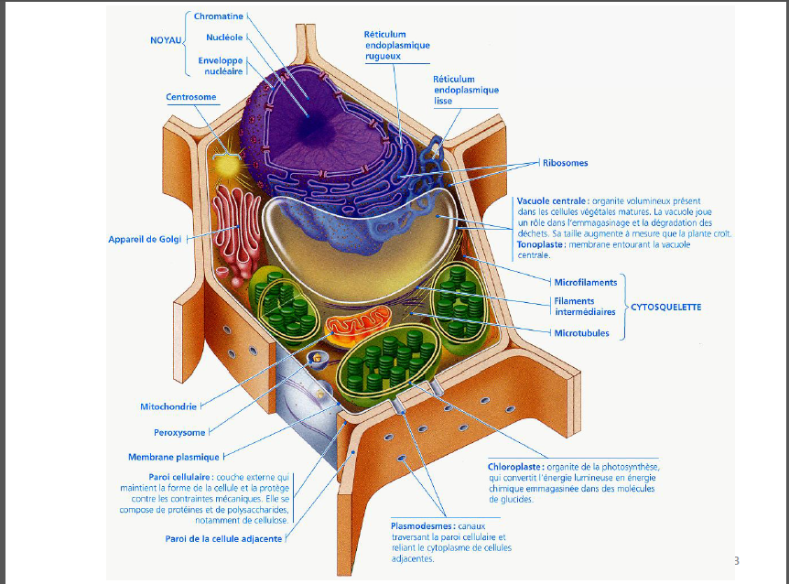

Slide 4
Membrane squelettique
Membrane secondaire
Paroi (membrane)
celluloso-pectique
Membrane primaire
Lamelle moyenne

Slide 5
Structure de la membrane squelettique
Cytosol cellule 1
Membrane plasmique
Membrane secondaire
Membrane primaire
Paroi (membrane)
celluloso-pectique
Lamelle moyenne
Membrane plasmique
Cytosol cellule 2
Couche de la paroi
Constitution chimique
Propriétés
pectocellulosique
Lamelle moyenne
pectine
Jonction entre les cellules.
Cellulose et
hémicellulose
Paroi primaire
Extensible et flexible
Cellulose et
hémicellulose
et lignine, subérine,
cutine
paroi secondaire
Empêche la cellule de
Se diviser

Slide 6
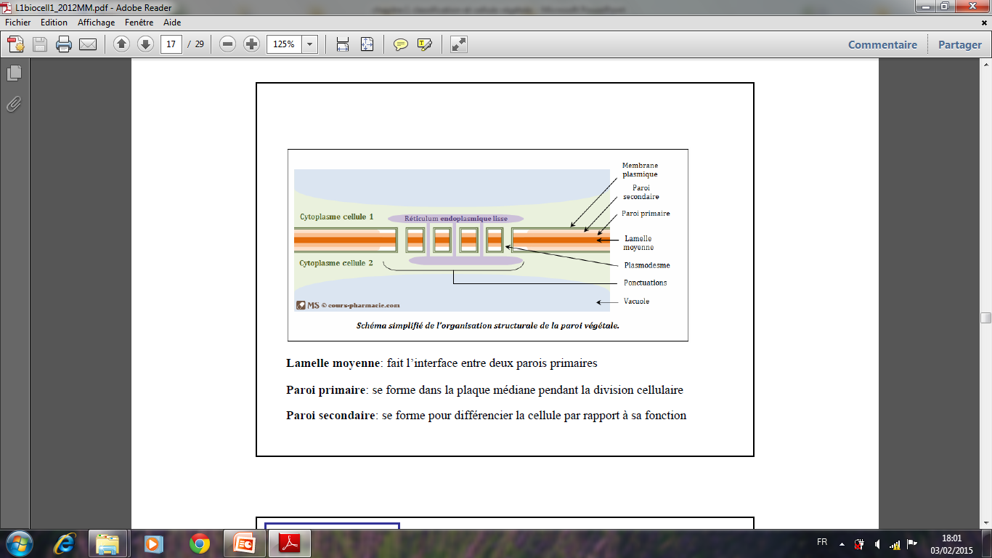

Slide 7
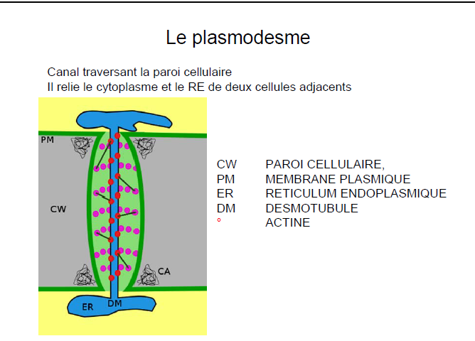

Slide 8
Une cellule indifférenciée est une cellule jeune qui ne fait que se diviser et qui n’a pas encore une fonction physiologique

Slide 9
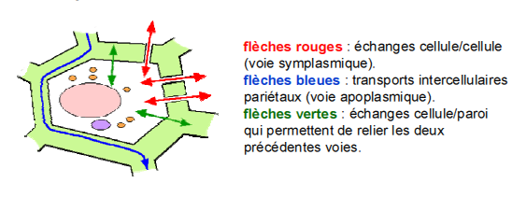

Slide 10
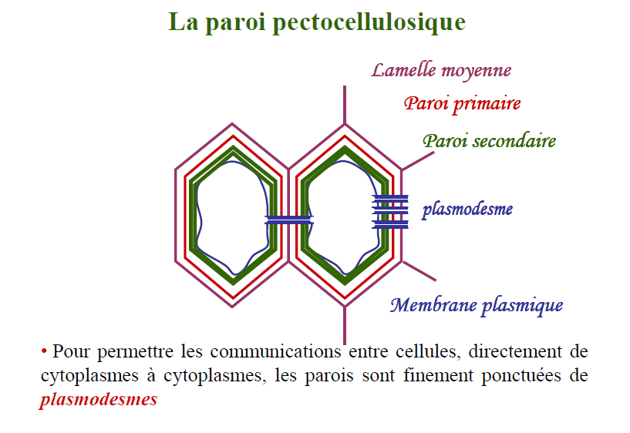

Slide 11
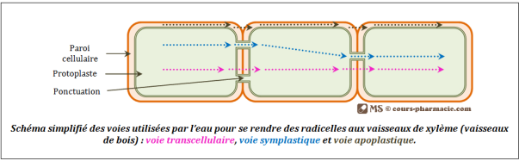

Slide 12
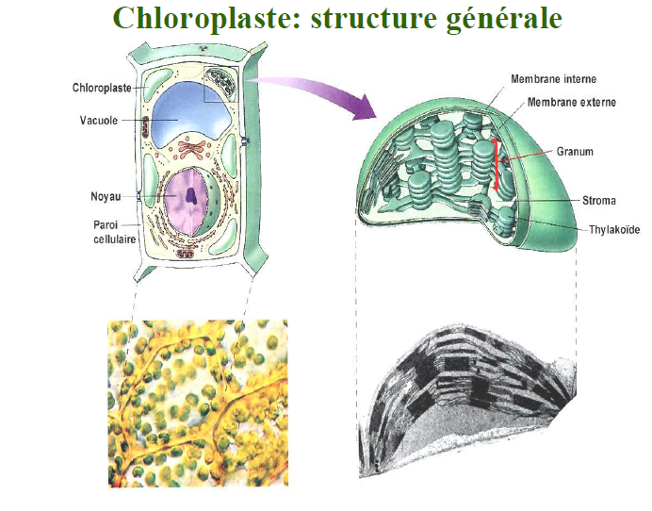

Slide 13
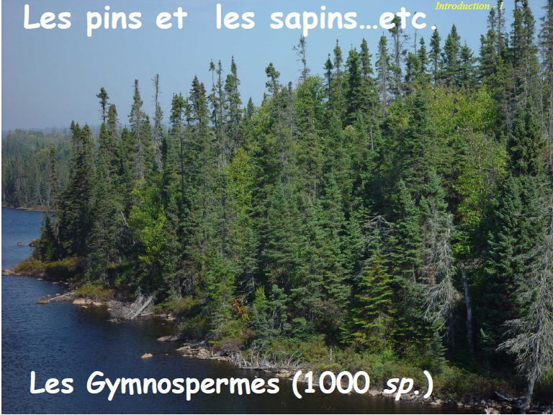
CHAPITRE 1
DIFFÉRENTES CLASSE DES VÉGÉTAUX

Slide 14
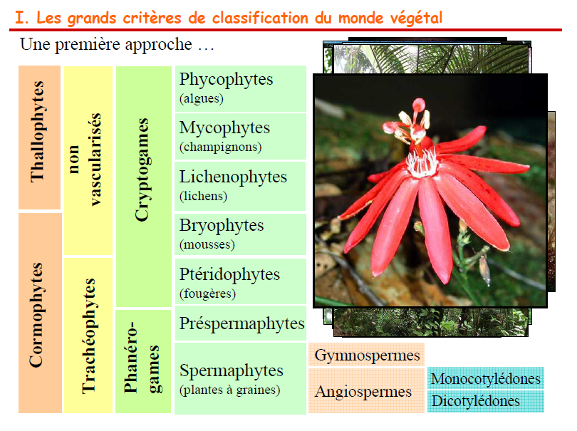

Slide 15
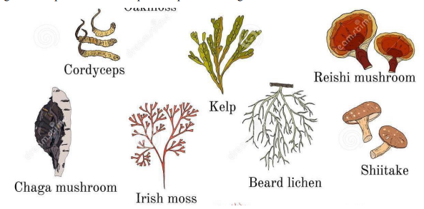

Slide 16
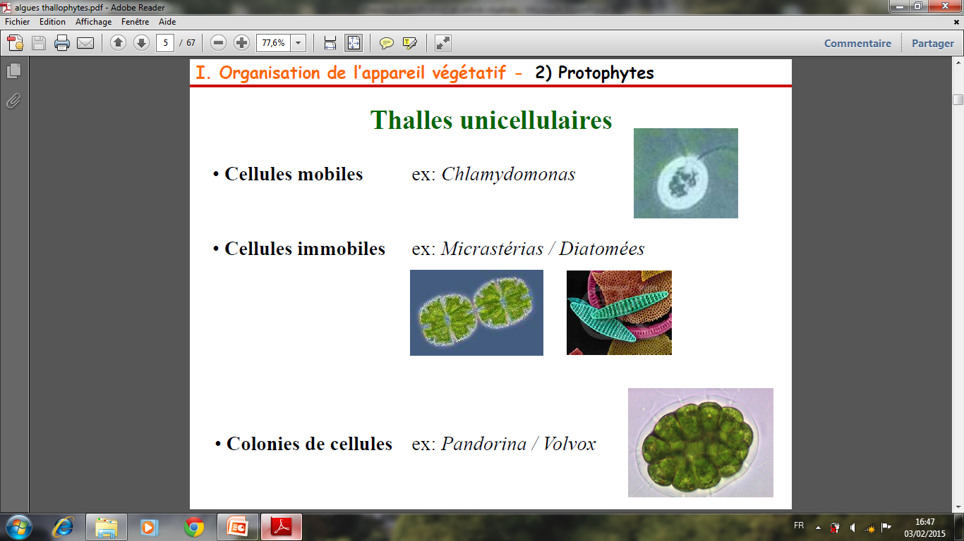

Slide 17
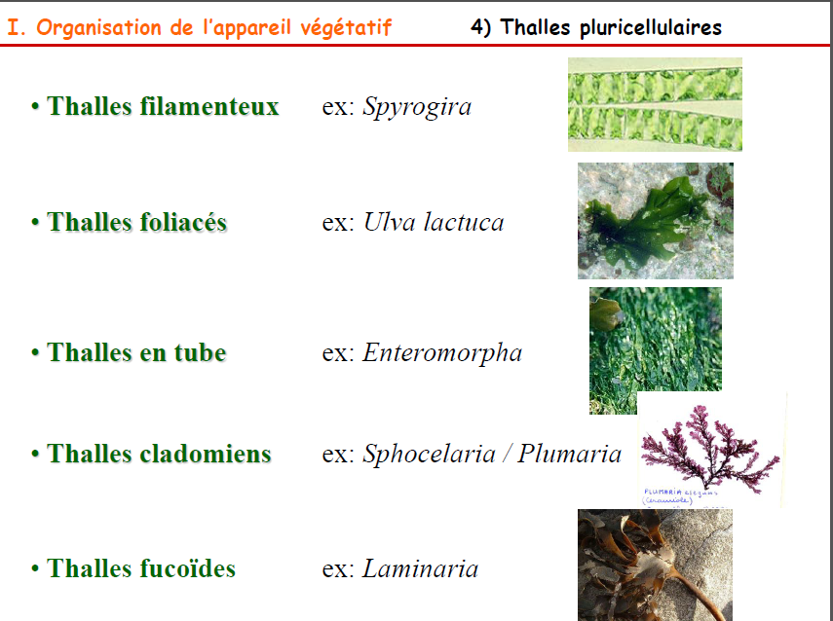

Slide 18
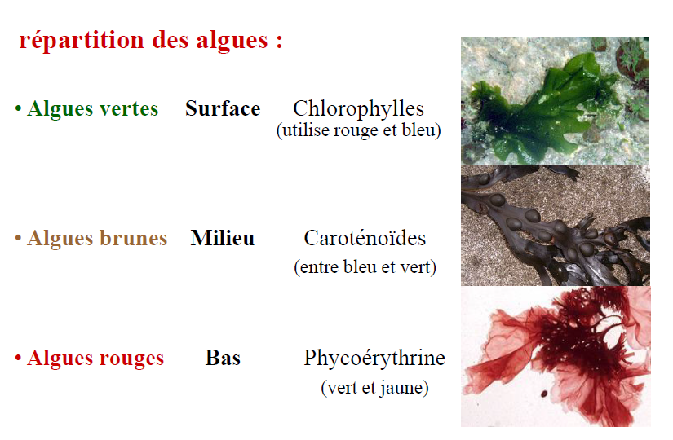

Slide 19
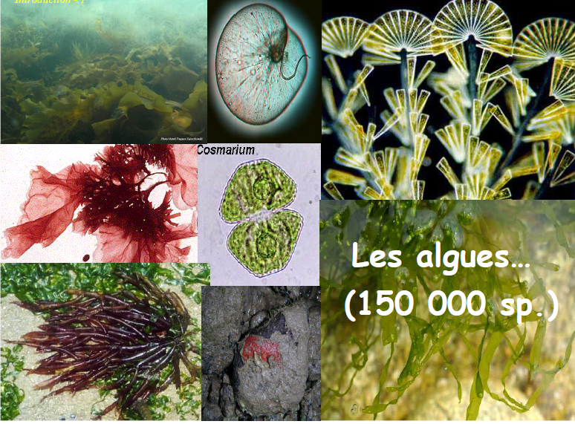

Slide 20
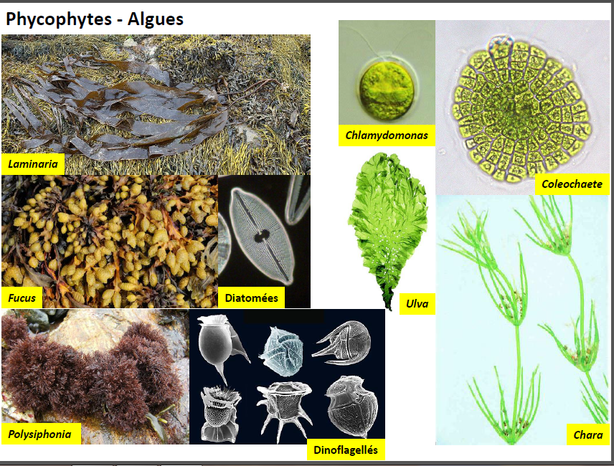

Slide 21
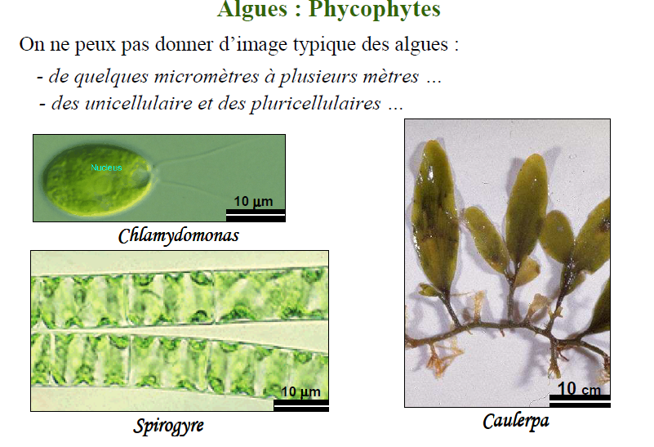

Slide 22
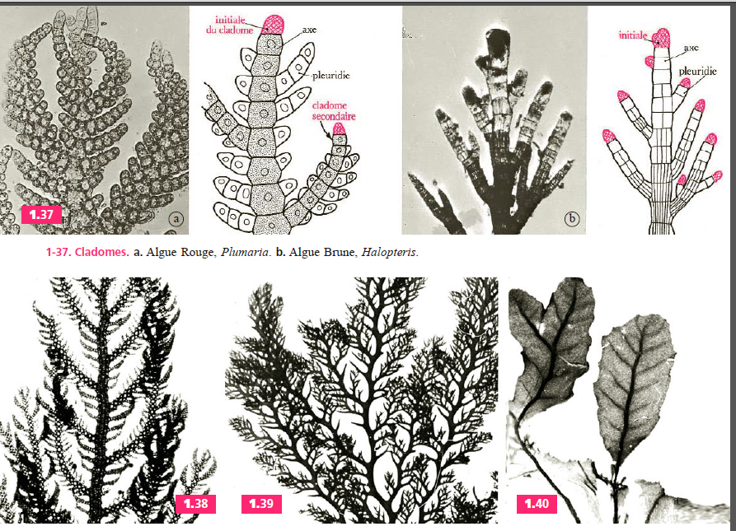
Thallophytes pluricellulaires: algues rouges et brunes

Slide 23
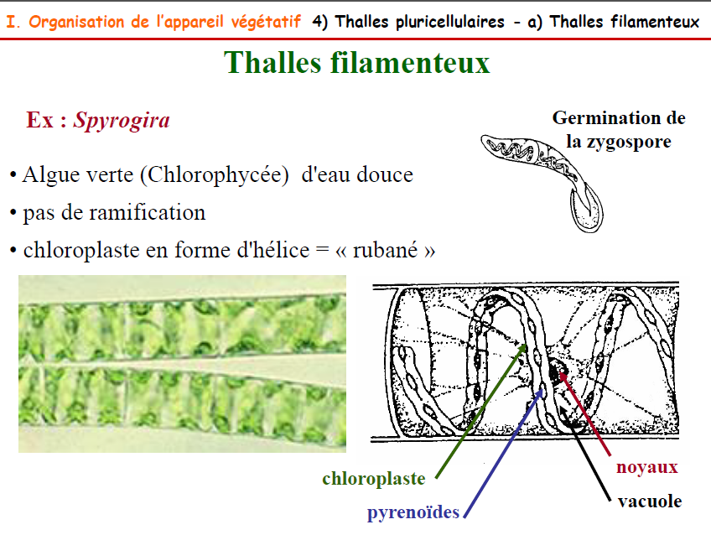

Slide 24
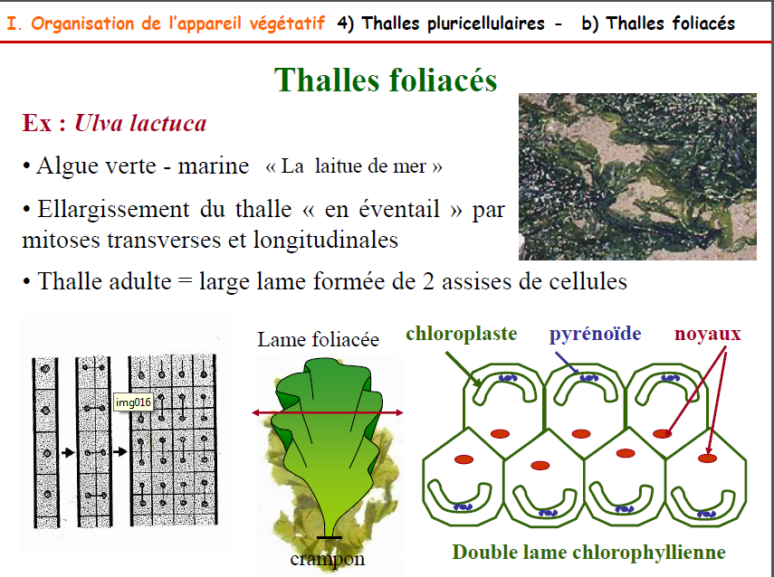

Slide 25
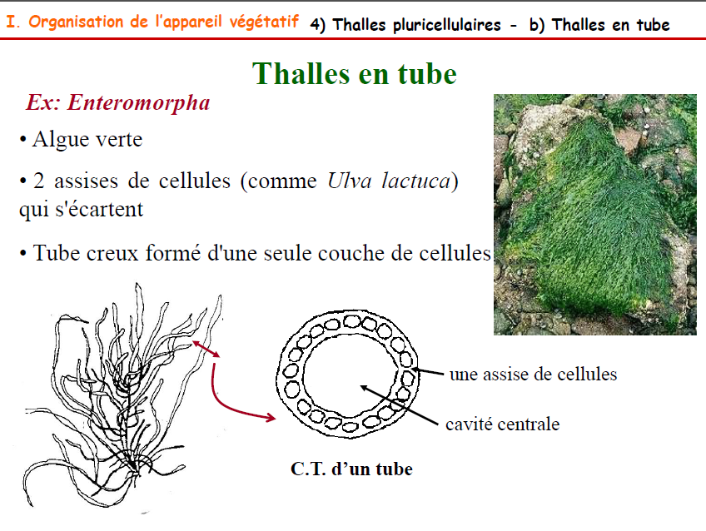

Slide 26
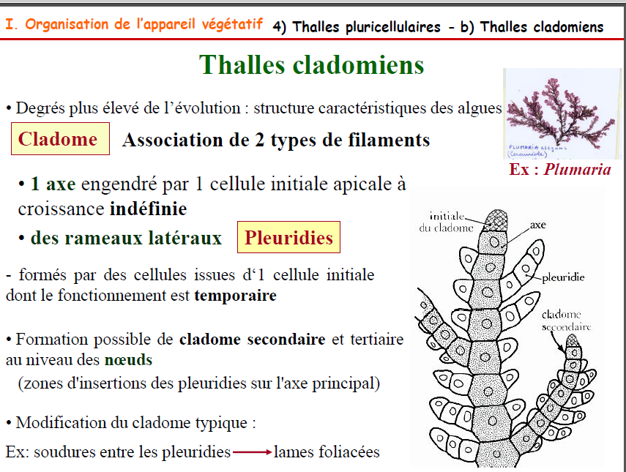

Slide 27
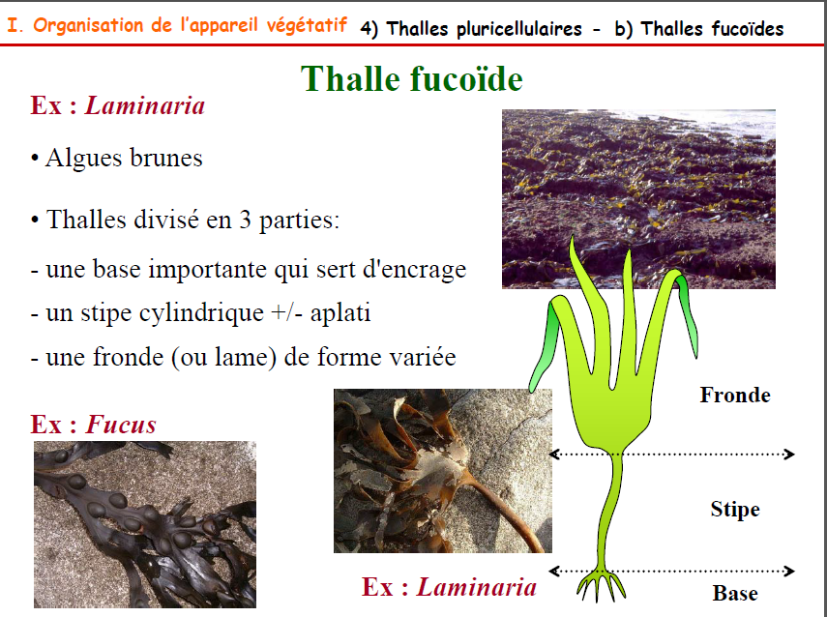

Slide 28
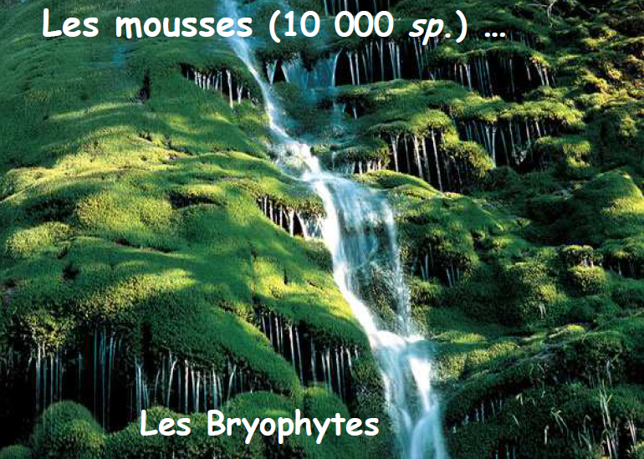

Slide 29
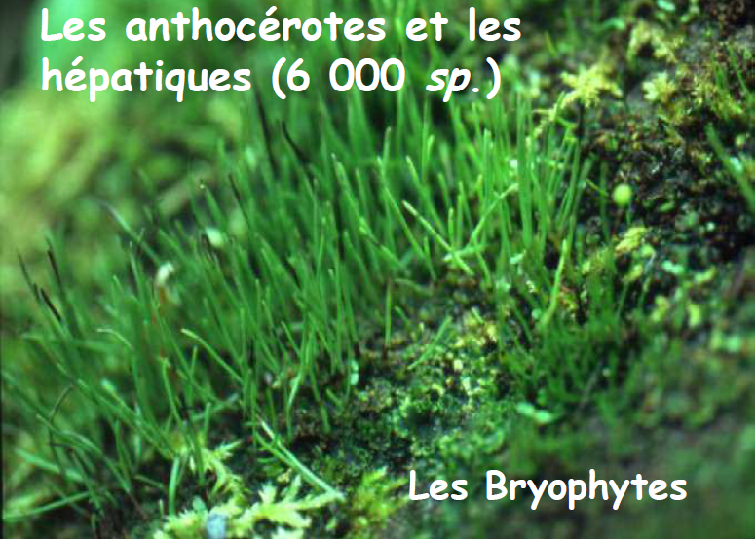

Slide 30
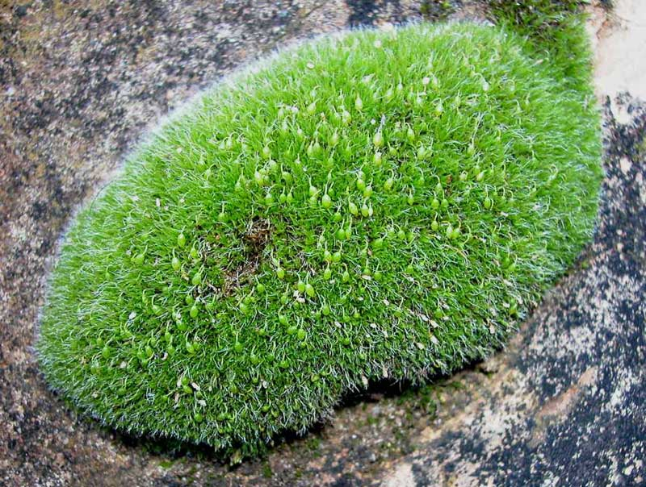
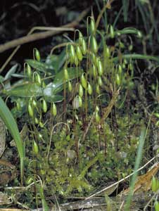
Bryophytes

Slide 31
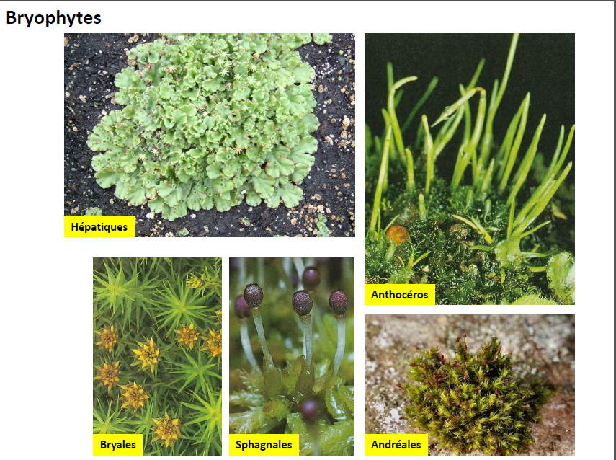

Slide 32
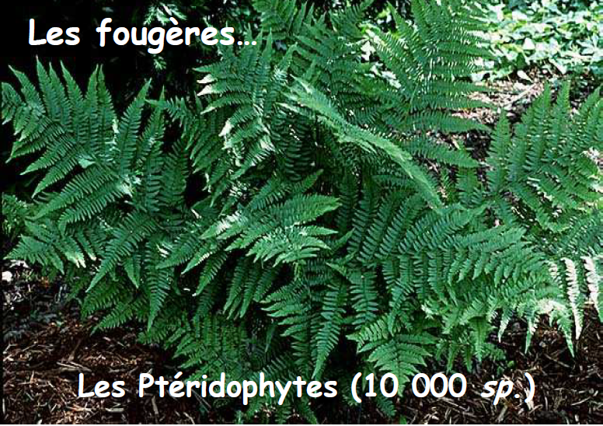

Slide 33
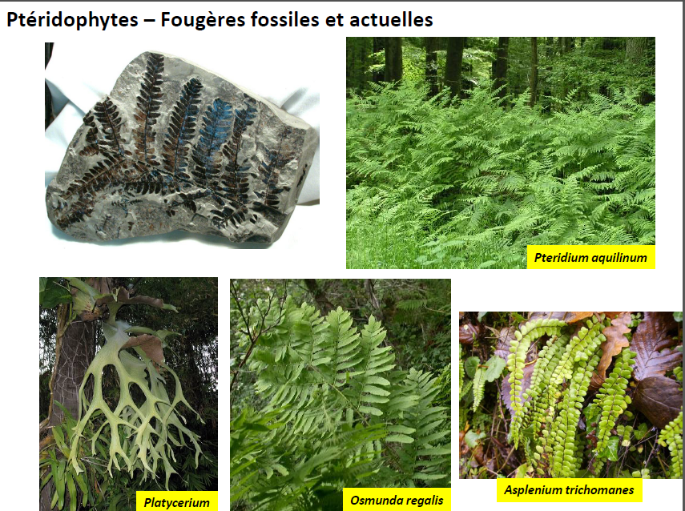

Slide 34
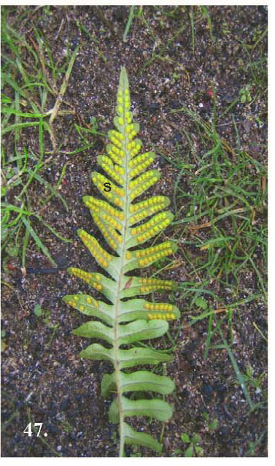
Fougères

Slide 36
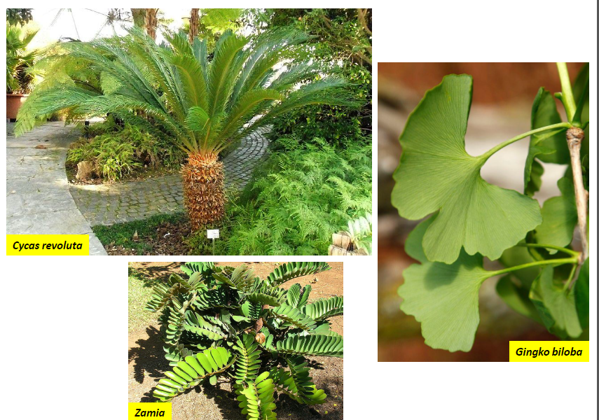
Gymnospermes

Slide 37
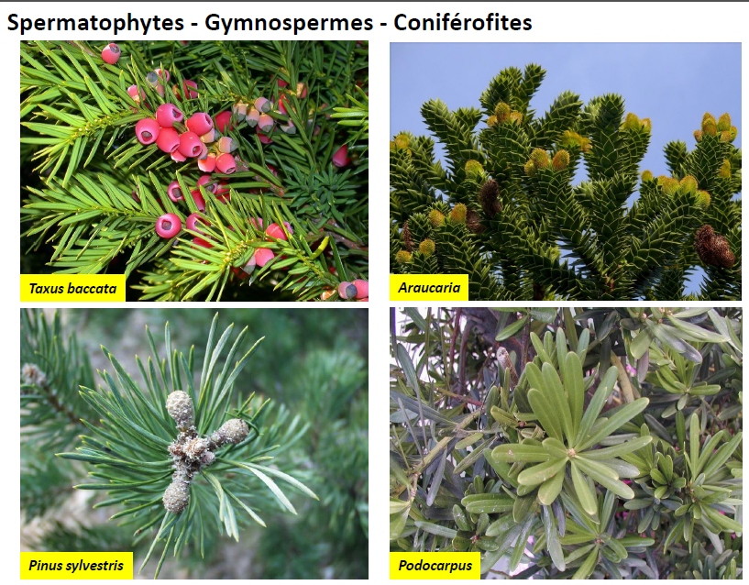

Slide 38
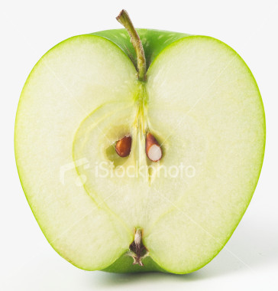
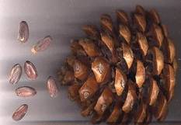
Les gymnospermes
Ils forment des graines.
Leurs graines ne sont pas enfermées dans des fruits (contrairement aux angiospermes).

Slide 39
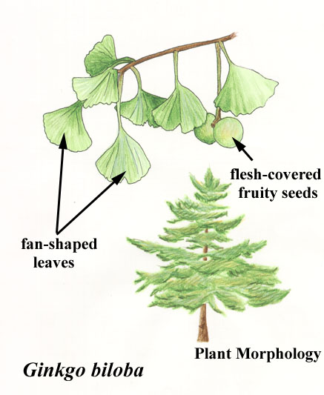

Slide 40
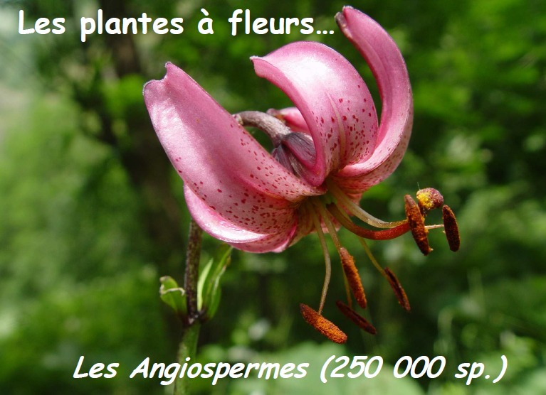

Slide 41
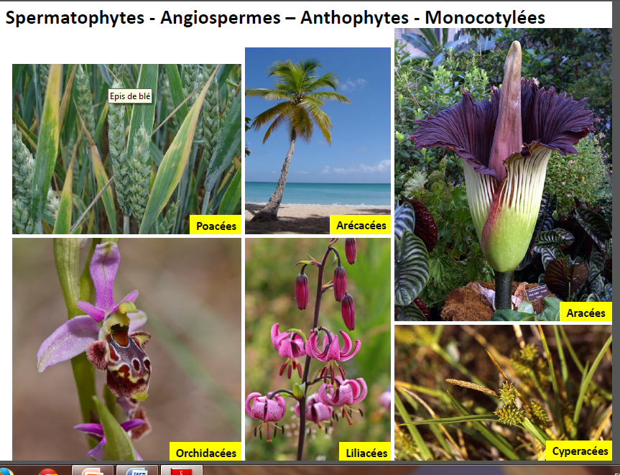

Slide 42
